Slide 1
꼬뮨뱅크의 활동
2018-05-30 온지곤지
공동체은행 빈고
共動體恩行 貧庫
CommuneBank BINGO

Slide 2
공동체은행 빈고
빈고
1000만
1000만
1000만
1000만
임대인
9.6%
이용자
자율
운영자
0%
출자자
0%
노동-소비
80,000
0
80,000
0
0
0
0
30,000
10,000
20,000
10,000
10,000
연대자

Slide 3
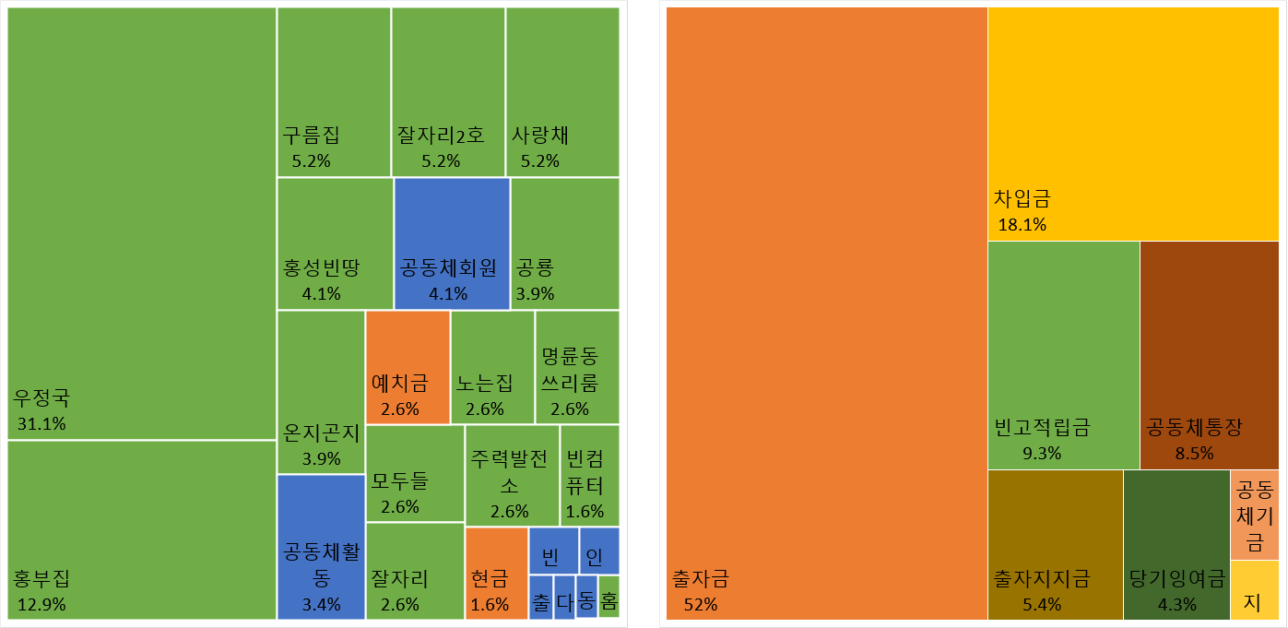
빈고 공유상태표
공유지
=
공유인

Slide 4
공동체들의 공동체
활동가회의
공동체 G
공동체 F
자치
활동가
연대
활동가
상임
활동가
대표
활동가
공동체 R
공동체 A
반자본
활동가
상임
활동가
조합원
활동가
공동체
활동가
운영
활동가
상임
활동가
감사
활동가
연대 공동체들
새 공동체들
조합원총회

Slide 5
빈고 커먼즈
불광동
홈보야지
명륜동
쓰리룸
성북동
따로또같이
인권교육
센터
들
해방촌빈집
이락이네
팔당
두물머리
부천
모두들
해방촌빈집
소담
청주 공룡
마을까페
이따
부천
모두들
해방촌
밝은정원
해방촌 사람들
용산
빈컴퓨터
해방촌책방
온지곤지
대구
그린집
홍성 빈집
(건축중)
부산
공유집
따또
홍성 빈땅
새집
부산
잘자리

Slide 6
국가=자본=공동체를 넘어서
구속
세금과 복지
선물과 호혜
국가
공동체
자치
환대
불평등
평등
자본
커먼스/꼬뮨
공유
상품과 교환
꼬뮨뱅크
자유

Slide 7
자치 : 탈국가
교환원리 : 수탈과 재분배, 세금과 복지
장점 : 보편성, 공동체의 의무
위험성 : 지배, 통제, 부양, 방관
국가주의, 관료주의, 권위주의, 시혜주의 반대
자유주의, 아나키즘, 자율주의
자치성, 독립성, 자발성, 책임성, 투명성
공동체들의 공동체
회의와 모임의 중요성

Slide 8
공유 : 탈자본
교환원리 : 상품과 교환, 화폐와 자본
장점 : 개인의 자유, 혁신, 개방성
위험성 : 독점, 경쟁, 착취, 격차, 파괴
자본주의 반대
국가주의, 반자본주의, 사회주의, 공산주의, 코뮨주의
자본수익에 대한 반대 : 이자와 레버리지의 거부
개인적 소유는 인정하되 공동으로 점유한다.

Slide 9
환대 : 탈고립
교환원리 : 선물과 답례, 순환과 호혜
장점 : 공동체성, 다양성, 가치
위험성 : 고립, 폐쇄, 차별
가족주의, 민족주의, 공동체주의의 극복
개인주의, 자유주의, 연방주의, 코뮌주의
외부성, 확장성, 연대성, 보편성
환대, 연대활동

Slide 10
꼬뮨 : X
교환원리 : 공동기탁, 순수증여, 커먼즈, 노마드, 대안화폐, 코뮨뱅크
장점 : 자치, 공유, 환대, 살림
위험성 : 낯설음? 피로? 회귀?

Slide 11
꼬뮨뱅크
채권자
은행
채무자
출자자
공동체
이용자
공동체
출자
공유
출자자
배당
이용자
배당
운영자
공동체
활동가배당
내부
적립금
꼬뮨뱅크
연대자
배당
꼬뮨 / 공유지
연대자
공동체

Slide 12
출자자
우리는 돈이 돈을 벌고, 돈이 사람을 지배하는 금융자본의 질서에 반대하며 자본을 위한 저축을 거부합니다.
우리는 우리의 돈이 은행과 투자를 통해 금융자본이 되어 행하는 착취와 폭력을 막고 싶습니다.
우리는 자본을 위한 노동과 자본을 위한 소비를 거부하고, 스스로의 계획에 따라 빈고에 출자합니다.
우리는 출자활동을 통해 공동체가 지속되고 확산되는데 기여하며, 공동체의 일원으로서 상호부조하고 공유지를 누리며 함께 살아가는 출자활동가입니다.

Slide 13
출자활동
출자보다 선물/회비가 낫지 않은가?
출자는 누구를 위한 것인가?
출자는 예금인가?
공동체에 직접 출자하기와 빈고에 출자하기
출자지지금은 왜 필요한가?
출자지지금은 왜 탈퇴시에 지급하는가?
출자 외의 다른 방법? 공동체통장, 차입
출자자의 의무?
출자자는 죽어서 무엇을 남기나?

Slide 14
이용자
우리는 출자활동을 통해 모인 소중한 우리 공동의 공유자본이 모두를 위해 가장 잘 이용될 수 있도록 노력합니다.
우리는 공동체로 살아가며, 빈고의 공유자본을 이용해서 공동체 공간과 공유지를 만들고 가꾸고 넓혀가는 활동을 합니다.
우리는 공유자본을 이용해서 줄어든 월세, 절약한 이자 등의 이용수입은 자신과 모두를 위해 공유합니다.
우리는 공동체의 활동과 공동체 식구들의 살림을 위해 적절하게 공유자본을 이용하는 지혜롭고 용기 있고 책임 있는 이용활동가입니다.

Slide 15
이용활동
공동체이용(공간, 활동, 회원, 출자, 통장)
조합원이용(출자자, 출자금, 출자지지금, 빈쌈짓돈)
조합원펀드(조합원직접투자)
빈고 이자는 얼마에요? 대출이 아니다! 이용활동이다?
대출자>이용활동가, 대출신청>이용활동상담, 대출승인>이용활동결의
이용수입? 이용분담금?
성공적이지 않은 이용활동의 경우는?
공동체기금, 빈고적립금 활용방안?

Slide 16
연대자
우리는 출자와 이용을 통해 만들어진 수입을 그 원래의 주인인 세상 만인과 모든 생명과 공유하고자 합니다.
우리는 돈이 돈을 버는 것으로 보이는 것의 실상은, 돈이 만인을 억누르고 만인이 생산한 것을 빼앗아 오는 것이라는 사실을 알고 있습니다.
우리는 빼앗기던 돈을 다시 빼앗아오는 것에 그치지 않고, 이를 모든 빼앗긴 만인에게 돌려주고, 만인을 빼앗는 자본의 질서에 저항합니다.
우리는 연대할 대상이자 연대하는 주체인 연대자, 우리 외부에 있는 우리들과 우리 다음에 올 우리들과 연대하고 환대하는 연대활동가입니다.

Slide 17
연대활동
지구분담금은 왜 필요한가?
지구분담금은 어디에 어떻게 쓸까?
지구분담금으로 충분한가?
지구분담금 이외의 연대활동들
연대활동에서 지속적인 관계로 이어지게
펭귄조약 참여

Slide 18
운영자
우리는 출자자와 이용자와 연대자가 지속해서 만날 수 있도록, 빈고를 안정적이고 건강하고 재미있게 운영하고자 합니다.
우리는 출자자와 이용자와 연대자가 스스로 계획에 따라 활동할 수 있도록 서로 돕습니다.
우리는 총회와 활동가회의 등의 회의, 조합원 교육과 연구 등의 학습모임에 참여합니다.
우리는 빈고를 알리고 새로운 조합원을 맞이합니다.

Slide 19
운영활동
대표, 상임, 운영, 공동체활동가
재정 및 회계활동
회의운영 : 준비, 진행, 정리, 고유
관계, 홍보, 조직, 교육, 학습, 기획
재밌는 운영활동이 되려면?

Slide 20
꼬뮨뱅크 조합원 활동
능력에 따라 출자하고,
필요에 따라 이용한다!
기쁘게 연대하고,
재밌게 운영한다!
출자자
이용자
연대자
운영자
=
=
=

Slide 21
활동가?
움직이는 빈고
전 조합원의 활동가화
스스로 활동을 하고, 다른 조합원의 활동을 함께 하기
조합원과 빈고의 관계 매개
공동체의 운영에 참여하고 계획하기.
빈고와 함께 다른 질서 만들기.

Slide 22
공동체 활동가?
공동체 재정 상태 파악 => 빈고와 소통
공동체 재정 계획 => 주기적 계획 공유
공동체 회원 관계 => 일상적 관계
빈고 공동체 회의 조직
빈고 온라인/오프라인 모임 참가
소식 공유 <= 뉴스레터
빈고 설명회, 조합원 모임 등 조직
지역 조합원 가입 홍보
학습
연대활동

